Slide 1

PHÒNG GIÁO DỤC VÀ ĐÀO TẠO HUYỆN AN LÃO
TRƯỜNG TIỂU HỌC QUỐC TUẤN
Bài 22
Ăn, uống hàng ngày
( Tiết 2 )
Giáo viên: Bùi Phương Thảo

Slide 2


Slide 3
Tiết 2
Thực hành

Slide 4
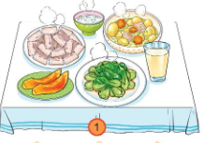
Khám phá
Quan sát tranh vẽ gì?
Ăn uống cần đa dạng các loại thức ăn để cung cấp đầy đủ thức ăn cho cơ thể

Slide 5
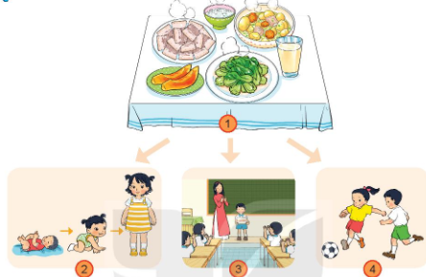
Thực hành: Quan sát tranh
Ích lợi của việc ăn uống đủ chất?

Slide 6
Để cơ thể khỏe mạnh cần ăn uống đủ chất, đủ bữa, đúng giờ.

Slide 7
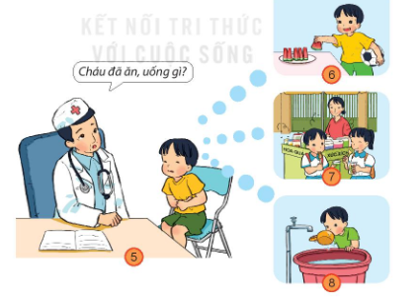
Vì sao Minh bị đau bụng ?

Slide 8
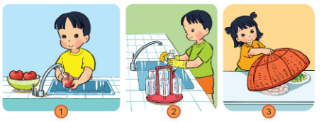
Thực hành
Kể việc em làm để an toàn khi ăn uống?

Slide 9
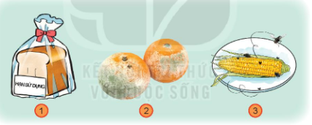
Vận dụng
Nói với bạn về cách gia đình lựa chọn đồ ăn an toàn

Slide 10
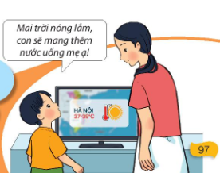


Slide 11





Cảm ơn thầy cô và các em học sinh.

